Slide 1
Εξ αποστάσεως διδασκαλία!!!
Παρασκευή 10 Απριλίου
10/4/2020

Slide 3
Η μάνα του Χριστού
Φεύγεις πάνου στην άνοιξη, γιε μου καλέ μου,
Άνοιξή μου γλυκιά, γυρισμό που δεν έχεις.
Η ομορφιά σου βασίλεψε κίτρινη, γιε μου,
δεν μιλάς, δεν κοιτάς, πώς μαδιέμαι γλυκέ μου!
Κώστας Βάρναλης

Slide 4
Λίγα λόγια προς τους γονείς…
Το κείμενο που ακολουθεί, είναι απόσπασμα από το «Το πρώτο μου Πάσχα» του Γρηγόριου Ξενόπουλου. Δυστυχώς οι συνθήκες είναι τέτοιες, που δεν μας επιτρέπουν να διαβάσουμε και να εξηγήσουμε εμείς στους μαθητές μας αυτό το κείμενο. Τον ρόλο αυτό καλείστε να τον «παίξετε» εσείς, εφόσον μπορείτε και θέλετε.
Το κείμενο είναι αυτοβιογραφικό και μιλάει ο συγγραφέας για το πώς αντιλαμβανόταν τη γιορτή του Πάσχα, όταν ήταν μικρός και για το πώς το ερμήνευσε όταν μεγάλωσε. Μιλάει για τις μνήμες του τις παιδικές και μας περιγράφει πώς βίωνε τη Μεγάλη Εβδομάδα με έντονη περιγραφή και με όλες του τις αισθήσεις(μυρωδιές, χρώματα, γεύσεις…). Είναι λοιπόν πολύ σημαντικό για τα παιδιά μας, να χτίσουμε τις δικές τους μνήμες. Είναι σημαντικό να τηρούμε τα έθιμα των γιορτών γενικά, γιατί «ένας λαός, που έχει χάσει την παράδοσή του, είναι σαν τον άνθρωπο, που έχει χαμένο το μνημονικό του, που έχει πάθει αμνησία.» (Φώτης Κόντογλου)
Δώστε τους την ευκαιρία να φτιάξουν λαζαράκια, να συμμετέχουν κι αυτά στο βάψιμο των αυγών, να φτιάξετε μαζί πασχαλινά κουλουράκια, να στρώσετε το πασχαλινό τραπέζι για την οικογένεια, έστω κι αν φέτος δεν θα είμαστε όλη η οικογένεια…
Εάν λοιπόν, θέλετε να τους διαβάσετε όλο το κείμενο και να τους το εξηγείτε παραγραφο-παράγραφο , πατήστε στον παρακάτω σύνδεσμο…
https://prwtokoudouni.weebly.com/uploads/2/1/5/3/21535154/keimeno_to_proto_mou_pasxa.pdf

Slide 5
«Το πρώτο μου Πάσχα» Γρηγόριος Ξενόπουλος -----------------------------------------------------------
Αυτές τις ημέρες ξαναγυρίζω πάντα στα παιδικά μου χρόνια. Kαι θυμάμαι τις θαυμάσιες εκείνες γιορτές που χαιρόμουν στην πατρίδα μου, όταν ήμουν μικρό αμέριμνο παιδί κι είχα τους καλούς μου γονείς να με φροντίζουν και να μ’ οδηγούν σε όλα. Φυσικά και στην εκκλησία ή στα «θρησκευτικά μου καθήκοντα»…
….Ω, ήταν τόσο όμορφα! H άνοιξη είχε στολισμένες τις πρασινάδες με μαργαρίτες άσπρες και κίτρινες, με ολοκόκκινες παπαρούνες και μ’ άλλα γαλάζια ή μαβιά αγριολούλουδα. Tι πολύχρωμο το χαλί που απλωνόταν στα χωράφια! Tο έβλεπα κι από την ανοιχτή πόρτα της εκκλησιάς, καθώς άκουγα τα ψαλσίματα, τις ευχές και τα ευαγγέλια.
Tα ευαγγέλια προπάντων μ’ άρεσαν πολύ. Είναι τόσο ποιητικά αυτά που λένε πριν και μετά το Πάσχα…

Slide 6
….Έτσι έπρεπε να είναι. Για να μου δώσει τόση χαρά η Aνάσταση, έπρεπε να προηγηθεί το Πάθος· για να μου κάμει τόση εντύπωση το Πάσχα, έπρεπε να γνωρίσω τη Mεγάλη Eβδομάδα. Mαθαίνοντας όσα έμαθα εκείνο το χρόνο, μάθαινα τη ζωή, που ώς τότε ήμουν πολύ μικρός για να την ξέρω, αφού οι γονείς που με φρόντιζαν και μ’ οδηγούσαν, δεν με πήγαιναν παρά στις χαρούμενες κυριακάτικες λειτουργίες και με προφύλαγαν απ’ τα λυπητερά, που δεν ήταν ακόμα για μένα. Έτσι και στη ζωή: Tη χαρά, την αληθινή χαρά, την κατακτούμε ύστερα από αγώνα και αγωνία, ύστερα από κόπο και λύπη. Πριν από κάθε μας Πάσχα, πρέπει να περάσουμε μια Mεγάλη Eβδομάδα.

Slide 7
Απάντησε στο τετράδιό σου…
Ο συγγραφέας, ο Γρηγόριος Ξενόπουλος, θυμάται πώς περνούσε το Πάσχα στην πατρίδα του, όταν ήταν μικρό παιδί. Διάβασε καλά την 2^{η} παράγραφο του κειμένου και γράψε με δικά σου λόγια τι έβλεπε , τι μύριζε, τι άκουγε ο συγγραφέας.
Ο συγγραφέας λέει στο τέλος ότι για να νιώσουμε μια μεγάλη χαρά , πριν από αυτή τη χαρά, νιώθουμε μια μεγάλη λύπη ή μια μεγάλη κούραση. Εσύ , έχεις κουραστεί ή στεναχωρηθεί για κάτι και μετά αυτό σου έδωσε χαρά; Τι ήταν αυτό;
Να μου γράψεις ένα γράμμα και να μου διηγείσαι πώς πέρασες την Κυριακή του Πάσχα.

Slide 8
Διάλεξε τις σωστές λέξεις και συμπλήρωσε: λουλούδια-Αποκαθήλωση-Επιτάφιος-Εβδομάδα-Μυροφόρες-έχουν γίνει-Εγκώμια-πένθιμα-Παρασκευή
Τη Μεγάλη Παρασκευή το πρωί γίνεται η ___________________, δηλαδή κατεβάζουμε τον Χριστό από τον σταυρό. Ακολουθεί η είσοδος του Επιταφίου, του τάφου του Χριστού. Ο ________________________ είναι στολισμένος με __________________. Κοντά στον επιτάφιο υπάρχουν πάντοτε δύο κοπέλες, οι ___________________. Η Αγία και Μεγάλη __________________ είναι η πιο πένθιμη μέρα της Μεγάλης Εβδομάδας. Όλη τη μέρα οι καμπάνες χτυπούν _______________ θυμίζοντάς μας τον θάνατο του Χριστού. Οι πιο πολλές δουλειές ____________________ και οι νοικοκυρές δεν μαγειρεύουν. Το βράδυ της Μεγάλης Παρασκευής στην εκκλησία ακούγεται ο Επιτάφιος Θρήνος, τα _________________

Slide 9
Να γράψεις πάνω ή δίπλα από τις υπογραμμισμένες λέξεις ρ για τα ρήματα, ου για τα ουσιαστικά και ε για τα επίθετα.
Τη Μεγάλη Εβδομάδα νηστεύουμε. Τη Μεγάλη Πέμπτη σταυρώνεται ο Χριστός και την Μεγάλη Παρασκευή προσκυνάμε τον Επιτάφιο. Όμως, το Μεγάλο Σάββατο το βράδυ γιορτάζουμε την Ανάσταση. Την Κυριακή του Πάσχα σουβλίζουμε το αρνί και τρώμε όλοι μαζί. Τσουγκρίζουμε και τα κόκκινα αυγά που βάψαμε τη Μεγάλη Πέμπτη και λέμε : «Χριστός Ανέστη».

Slide 10
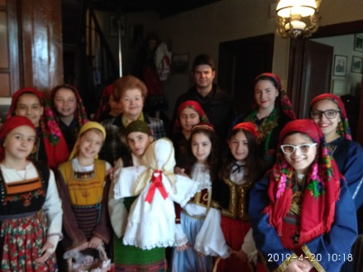
Το έθιμο του Λαζάρου
Το "Λαζαροσάββατο", το Σάββατο δηλαδή πριν από τη Μεγάλη Εβδομάδα, ο λαός γιορτάζει την πρώτη Λαμπρή, την "Έγερση" του φίλου του Χριστού, του "αγέλαστου" Λάζαρου.
Στα περισσότερα μέρη της Ελλάδας για να απεικονίσουν την Ανάσταση του Λάζαρου, να συμβολίσουν δηλαδή τη Νίκη του Χριστού απέναντι στο θάνατο, αλλά παράλληλα και για να υποδηλώσουν την ανάσταση της φύσης, έφτιαχναν ένα ομοίωμα του Λάζαρου.
Λαζαρούδια Λαζαράκια Λαζάρηδες
Για την ψυχή του Λάζαρου οι γυναίκες ζύμωναν ανήμερα το πρωί ειδικά κουλούρια, τους
"λαζάρηδες", τα "λαζαρούδια" ή και "λαζαράκια".
Στα "λαζαράκια" έδιναν το σχήμα ανθρώπου σπαργανωμένου, όπως ακριβώς παριστάνεται ο Λάζαρος στις εικόνες.
Όσα παιδιά είχε η οικογένεια τόσους "λαζάρηδες" έπλαθαν και στη θέση των ματιών έβαζαν δυο γαρίφαλα.

Slide 11
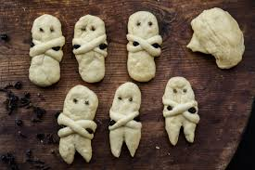
Λαζαράκια… ένα έθιμο για το Σάββατο του Λαζάρου.
- Υλικά συνταγής -
Για τη ζύμη:
1 κιλό αλεύρι
¾ ποτήρι νερού ηλιέλαιο
1 ποτήρι ζάχαρη
1½ φακελάκι μαγιά ξερή
1½ ποτήρι νερό
1 πρέζα κανέλα
Για τη γέμιση:
1 φλιτζ. σταφίδες
1 φλιτζ. καρύδια ψίχα σπασμένα
γαρύφαλλο καρφί για το στόλισμα
Πατήστε στον παρακάτω σύνδεσμο( σε πλήρη προβολή) για να δείτε πώς θα φτιάξετε τα λαζαράκιαhttps://www.youtube.com/watch?v=Z4iR0iI0PLM

Slide 12
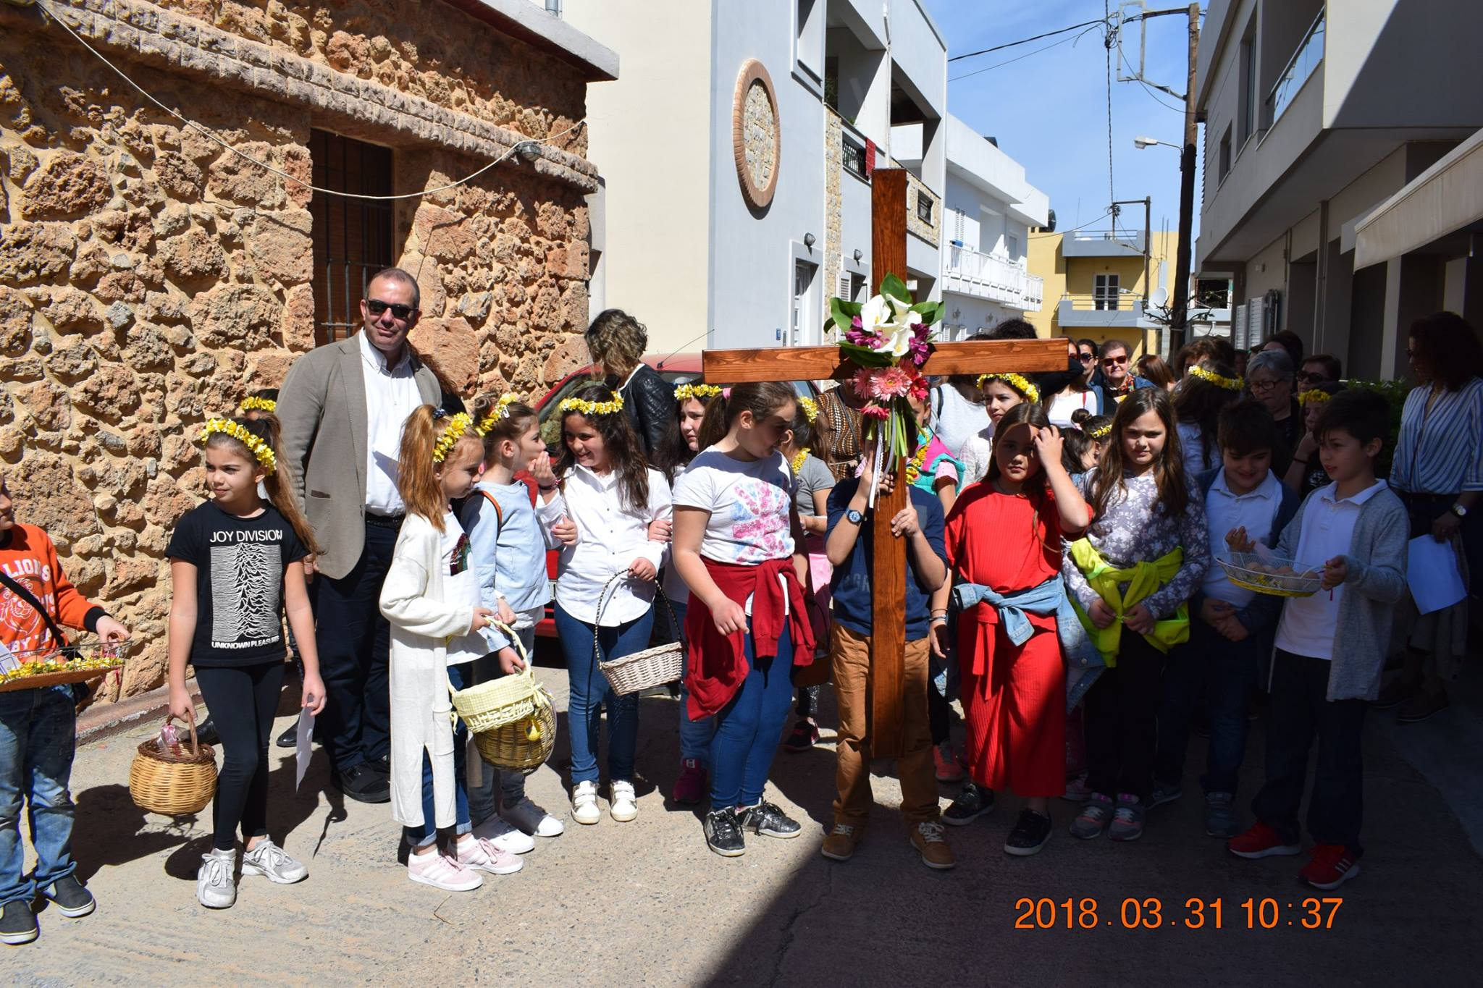
Τα κάλαντα του Λαζάρου…
Πατήστε στον σύνδεσμο για να ακούσετε τα κάλαντα του Λαζάρου https://www.youtube.com/watch?v=oSYKJvWabbc

Slide 13
Και αφού δεν μπορούμε να κάνουμε ταξίδια τώρα στις διακοπές του Πάσχα , ας κάνουμε μια ψηφιακή περιήγηση σε μουσεία..
Το Μουσείο Γουλανδρή Φυσικής Ιστορίας είναι μουσείο φυσικής ιστορίας στην Κηφισιά, στην Αθήνα. Ιδρύθηκε το 1964 από τον Άγγελο και τη Νίκη Γουλανδρή και ήταν το πρώτο μουσείο φυσικής ιστορίας που ιδρύθηκε στην Ελλάδα. Πατώντας στον παρακάτω σύνδεσμο θα μεταφερθείτε στο Μουσείο Γουλανδρή. https://www.youtube.com/watch?v=osh_KsWrLKU

Slide 14
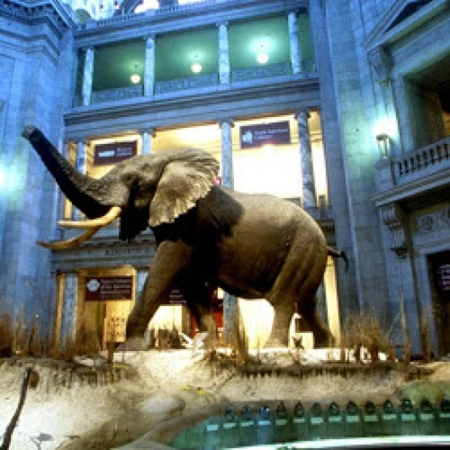
ΜΟΥΣΕΙΟ ΦΥΣΙΚΗΣ ΙΣΤΟΡΙΑΣ ,Smithsonian, Ουάσινγκτον, ΗΠΑ.
Το μουσείο στην οθόνη μας!!! Πατήστε στον παρακάτω σύνδεσμο:
http://www.mnh.si.edu/vtp/1-desktop/
Σε τρία επίπεδα: Ground, First, Second floor. Xειρισθείτε σωστά τα βέλη πλοήγησης. Ιδιαίτερα:
1) για τη μετάβαση σε καθένα από τα τρία πιο πάνω επίπεδα (ορόφους του μουσείου) και
2) για τη διαδοχική αλλαγή σκηνής/εικόνας με εκθέματα (προτελευταίο βέλος δεξιά) "next scene"

Slide 15
Αγαπημένα μου παιδιά,
Σας εύχομαι ολόψυχα να περάσετε πολύ όμορφα στις διακοπές του Πάσχα!
Να είστε δίπλα στην οικογένειά σας, να βοηθάτε ο ένας τον άλλον, να δείχνετε την αγάπη σας, γιατί το Πάσχα είναι γιορτή αγάπης!!!
Χριστός Ανέστη! Νέοι, γέροι και κόρες,
Όλοι, μικροί μεγάλοι, ετοιμαστήτε∙
Μέσα στες εκκλησίες τες δαφνοφόρες
Με το φως της χαράς συμμαζωχτήτε∙
Ανοίξτε αγκαλιές ειρηνοφόρες
Ομπροστά στους Αγίους και φιληθήτε∙
Φιληθήτε γλυκά χείλη με χείλη,
Πέστε: Χριστός Ανέστη, εχθροί και φίλοι.
Διονύσιος Σολωμός

